Slide 1


Euler法と
Leap-flog法
この講義で身に付く事
数値積分としてEuler法とLeap-flog法を理解することが出来る

Slide 2
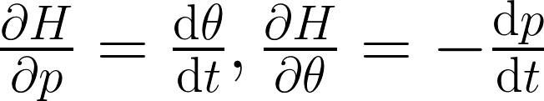
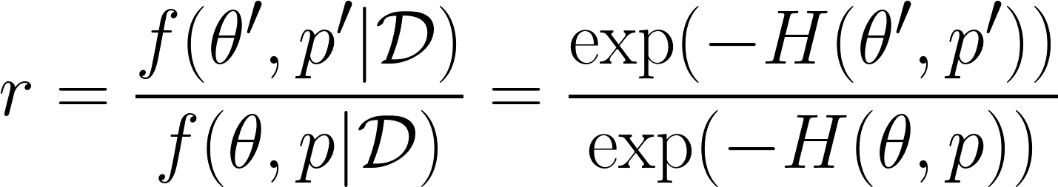
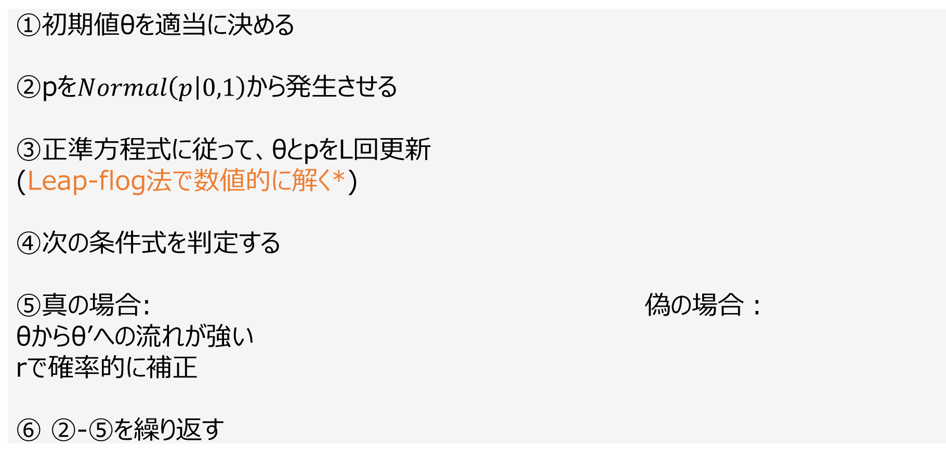
ハミルトニアンモンテカルロ:アルゴリズムの中身(前回の復習)
①初期値θを適当に決める
②pを$Normal\left(p | 0,1\right)から$発生させる
③正準方程式に従って、θとpをL回更新
(Leap-flog法で数値的に解く*)
④次の条件式を判定する
⑤真の場合: 偽の場合：
θからθ’への流れが強い
rで確率的に補正
⑥ ②-⑤を繰り返す
正準方程式
θからθ’への流れが弱い。
詳細つり合いを満たすには
必ずθ’を受け入れる
*今回学習

Slide 3
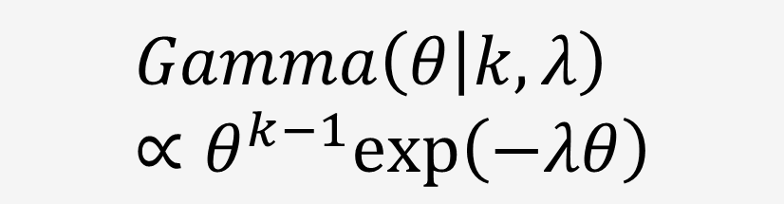
例題：事後分布がGamma分布の場合
Gamma分布
$$Gamma\left(θ | k,λ\right)∝θ^{k−1}exp\left(−λθ\right)$$

Slide 4
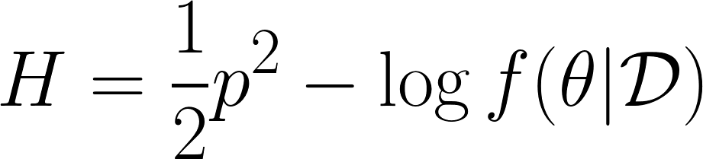
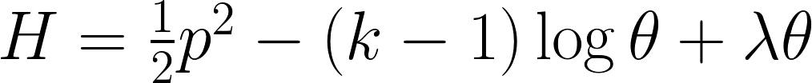
例題：事後分布がGamma分布の場合
Gamma分布
$$Gamma\left(θ | k,λ\right)∝θ^{k−1}exp\left(−λθ\right)$$
なので
は

Slide 5
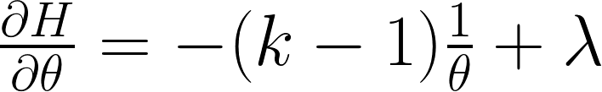
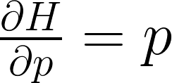
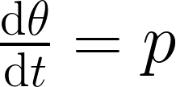
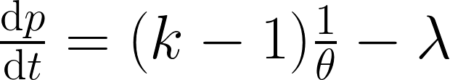
例題：事後分布がGamma分布の場合
それぞれの偏微分は、
Gamma分布
$$Gamma\left(θ | k,λ\right)∝θ^{k−1}exp\left(−λθ\right)$$
なので
正準方程式は
は

Slide 6
例題：事後分布がGamma分布の場合
正準方程式
どうやって解くか？

Slide 7
例題：事後分布がGamma分布の場合
正準方程式
どうやって解くか？
微分方程式を離散化して、
数値的に積分する

Slide 8

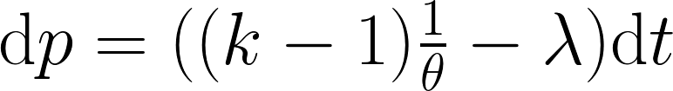


もっとも素直なアイデア：Euler法
正準方程式
dtを小さな数で離散化し、
更新イメージ
θ
p
で積分
t
0
1
2
これをEuler法という

Slide 9
もっとも素直なアイデア：Euler法
正準方程式
dtを小さな数で離散化し、
更新イメージ
θ
p
で積分
t
0
1
2
これをEuler法という

Slide 10
Euler法の問題点
Euler法
Euler法は数値誤差が
大きいので実用的ではない
Leap-flog法が出てくる

Slide 11
Leap-flog法
正準方程式
dtを小さな数で離散化し、
更新イメージ
Leap-flog法
θ
p
t
0
0.5
1
1.5
2

Slide 12
Leap-flog法
正準方程式
dtを小さな数で離散化し、
更新イメージ
Leap-flog法
θ
p
t
0
0.5
1
1.5
2

Slide 13
Leap-flog法
正準方程式
dtを小さな数で離散化し、
更新イメージ
Leap-flog法
θ
p
t
0
0.5
1
1.5
2

Slide 14
Leap-flog法
正準方程式
dtを小さな数で離散化し、
更新イメージ
Leap-flog法
②
θ
①
③
p
t
0
0.5
1
1.5
2

Slide 15
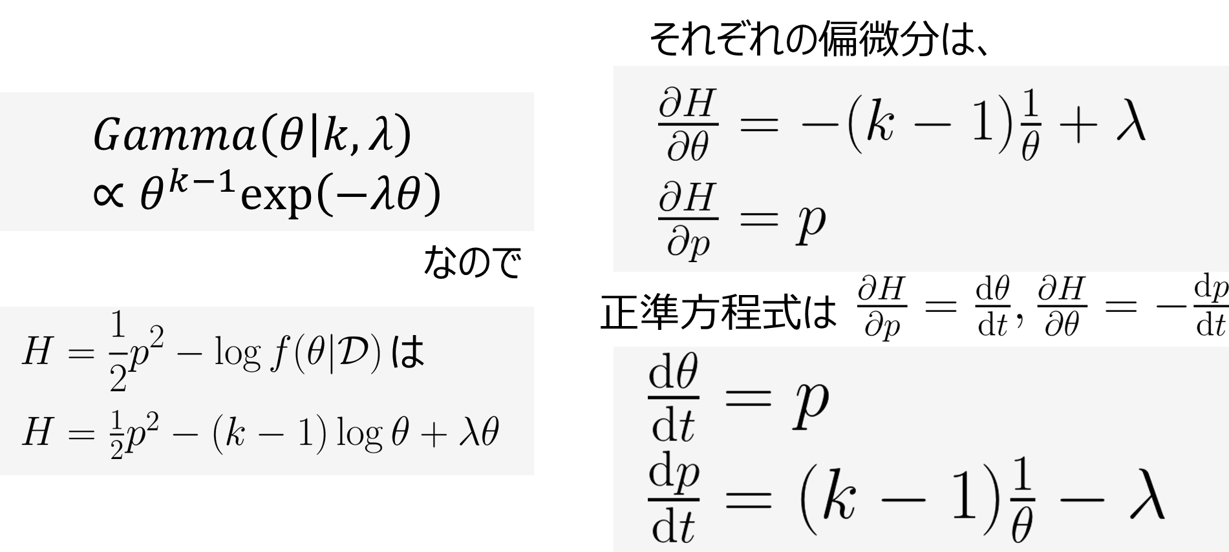
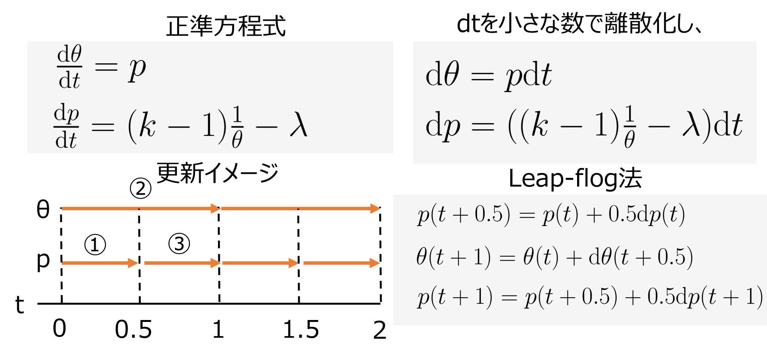
まとめ
正準方程式を具体的な式として、変形し、数値的に離散化することで解けることを学んだ
数値的に積分する方法として、Euler法とLeap-flog法について紹介した。
次回
実際に、Euler法とLeap-flog法を
Pythonで実装してみましょう

